Slide 1
Развитие социальной активности студентов – важное условие профессионального становления будущего специалиста
ГОУ СПО «Тульский областной медицинский колледж»
Паршутина М.А.

Slide 2
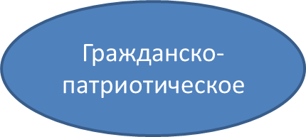
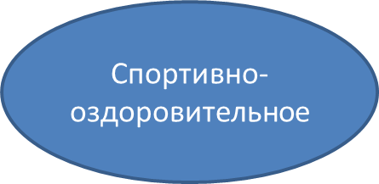
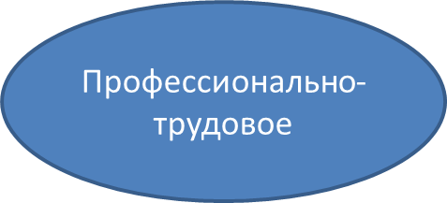
Воспитание

Slide 3
Гражданско-патриотическое воспитание

Slide 4
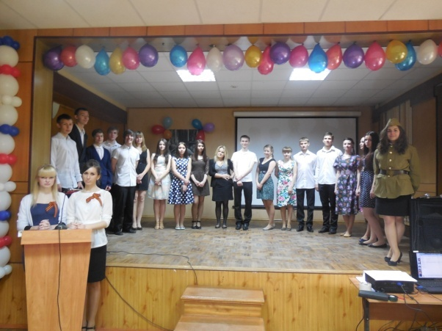
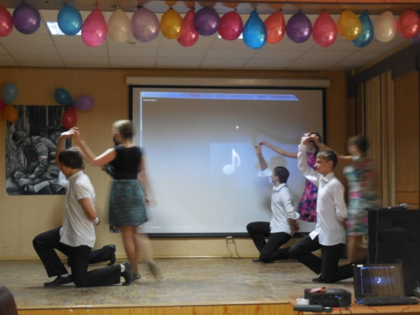
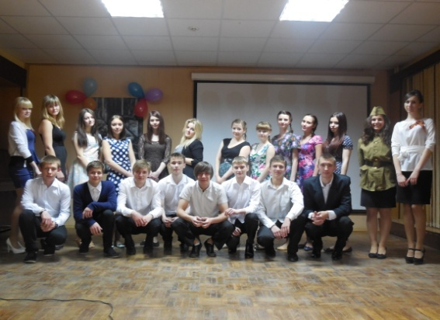
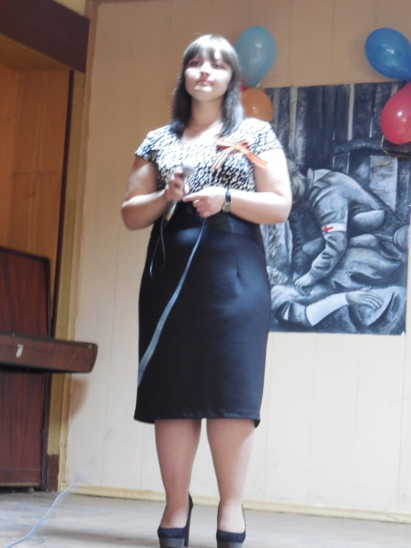
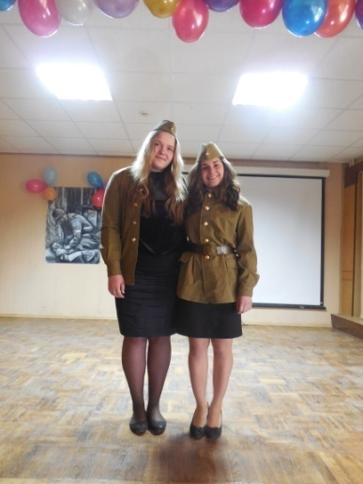
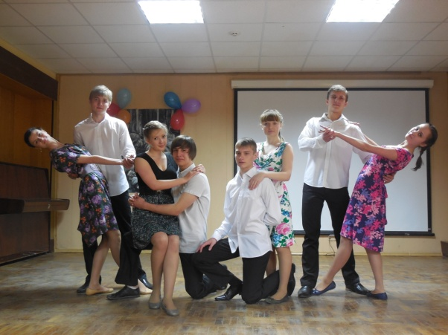
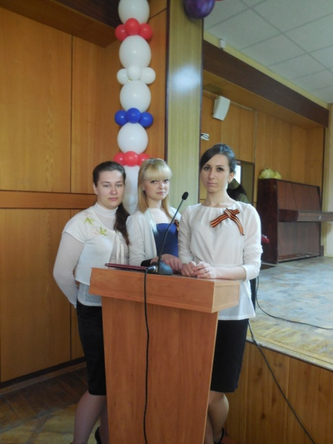
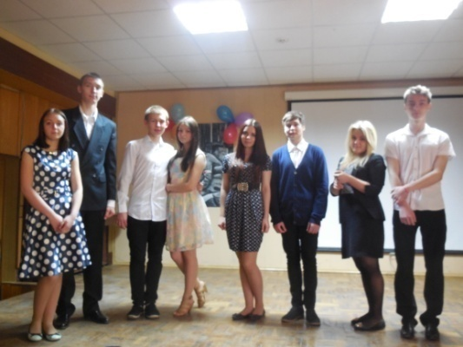
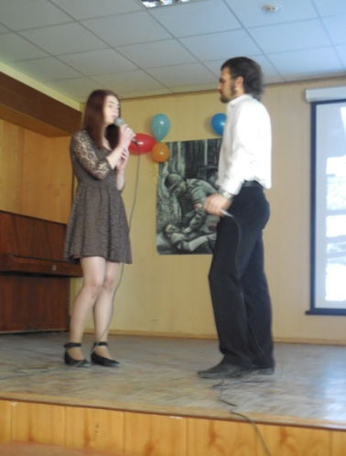
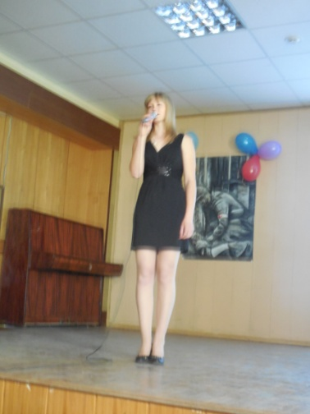
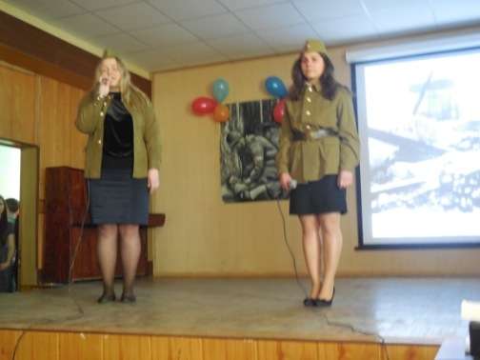
День Победы

Slide 5
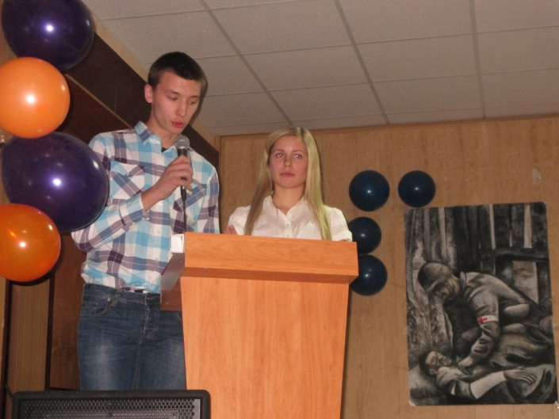
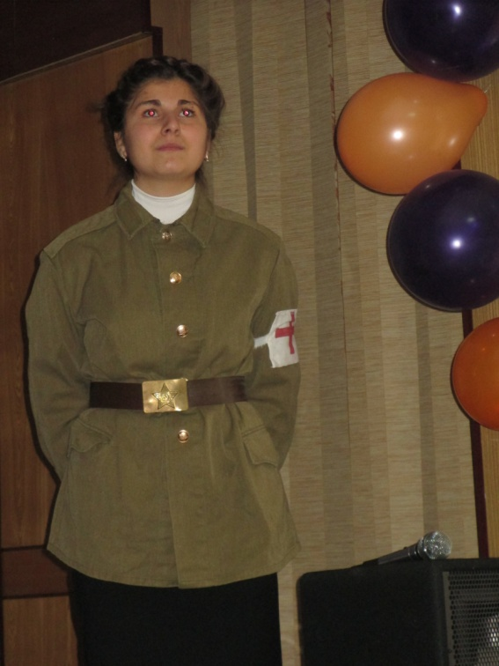
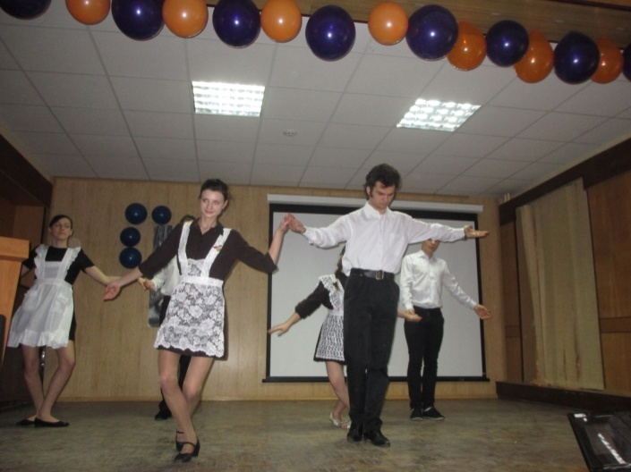
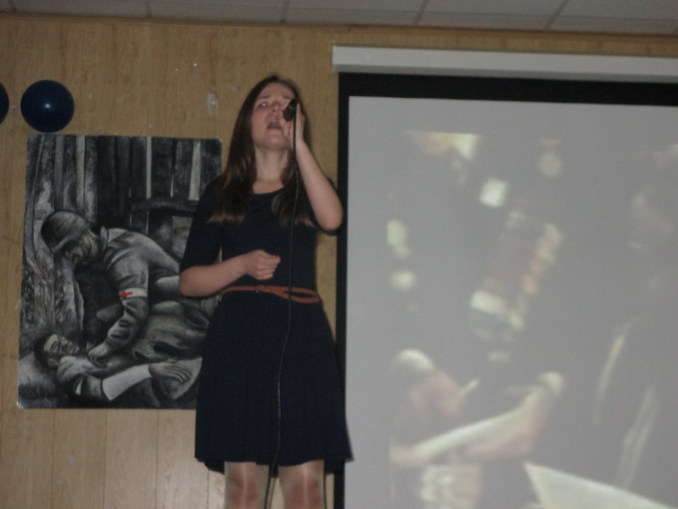
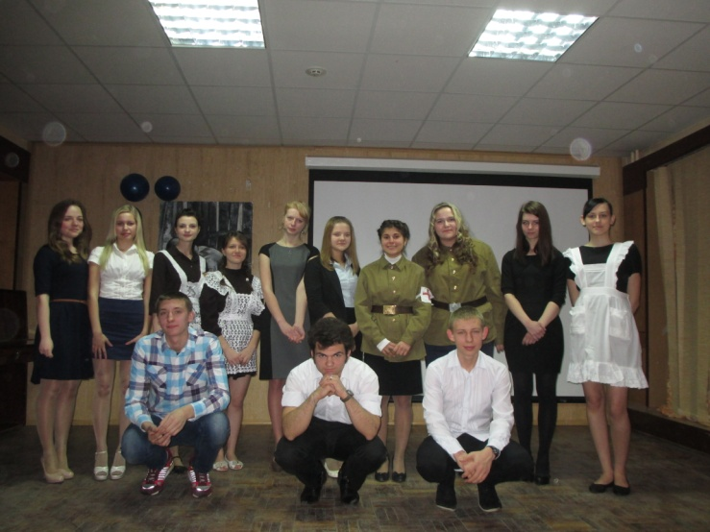
Открытое мероприятие по истории «Роль медиков в Великой Отечественной Войне»

Slide 6
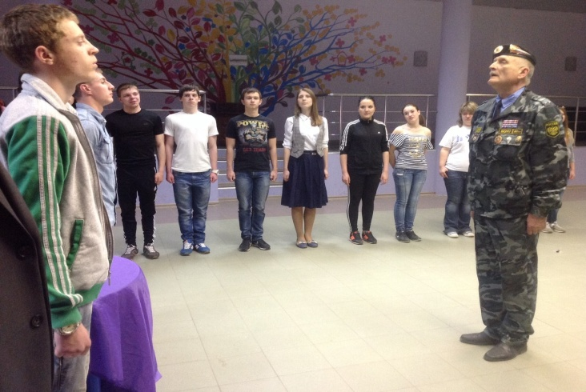
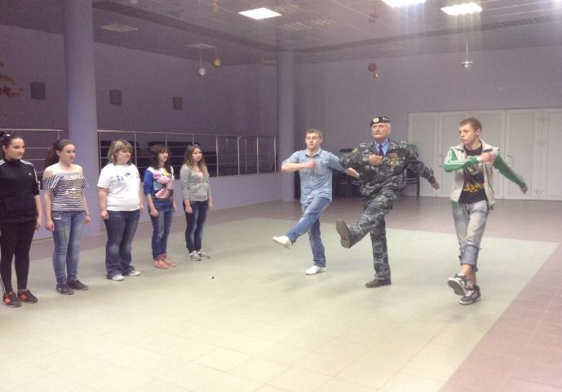
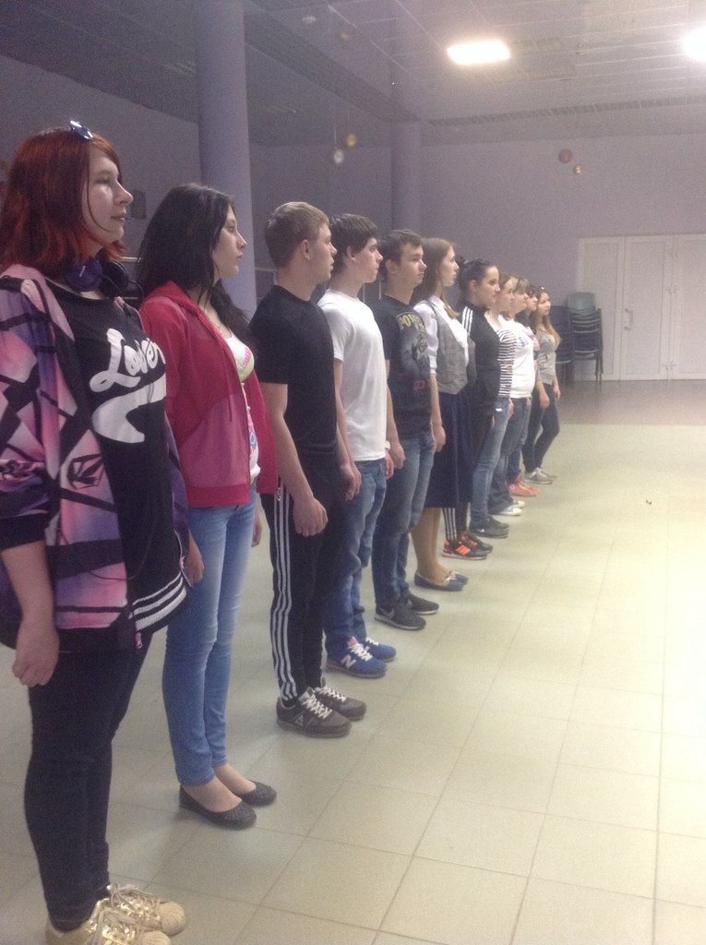
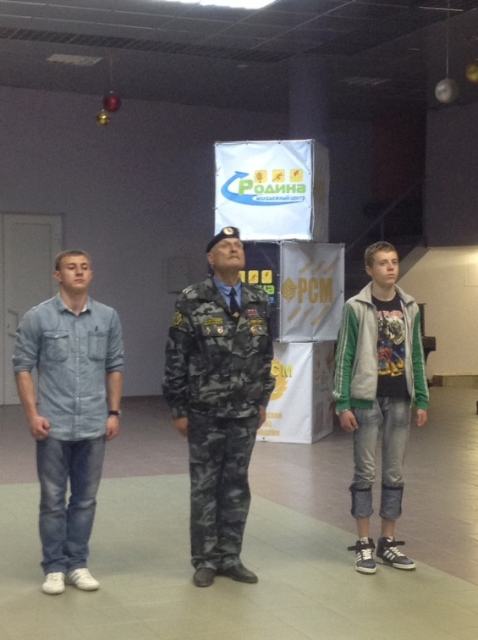
Участие в акции «15 дней до Дня Победы»

Slide 7
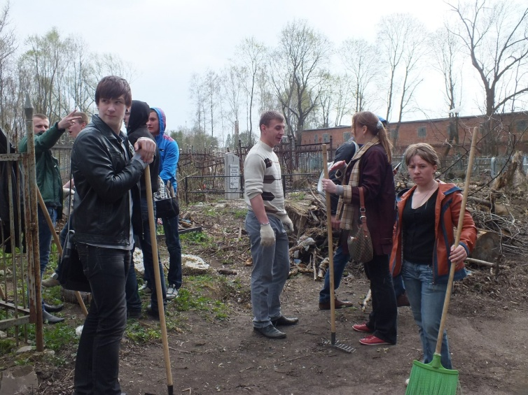
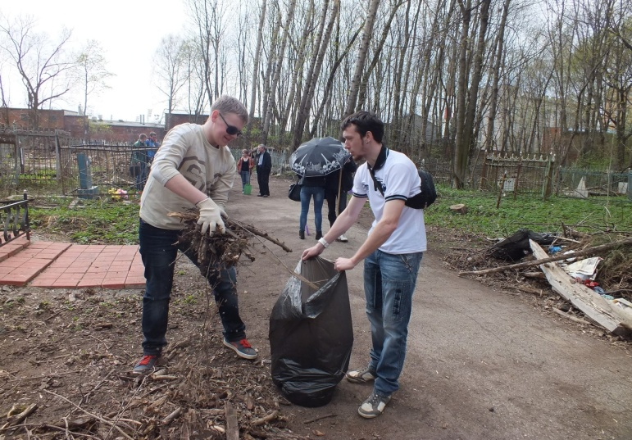
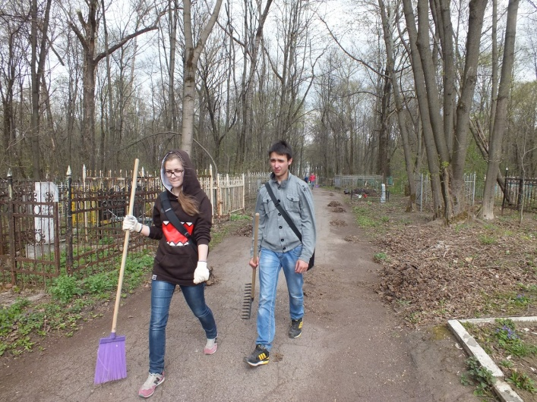
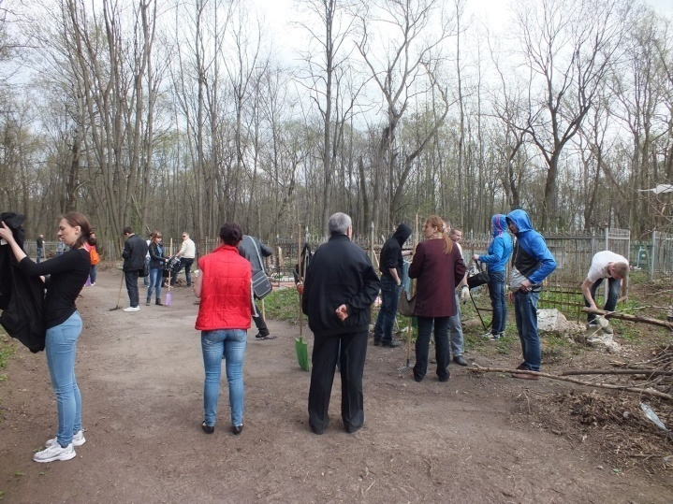
Уборка могилы неизвестного солдата на Всехсвятском кладбище

Slide 8
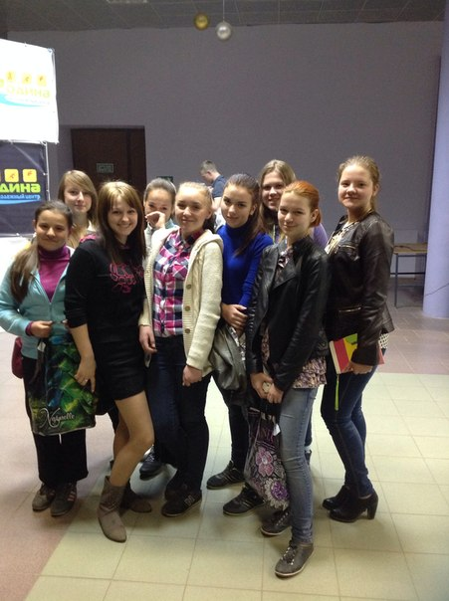
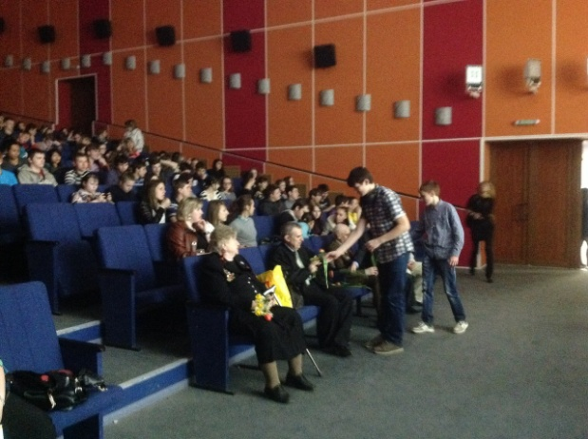
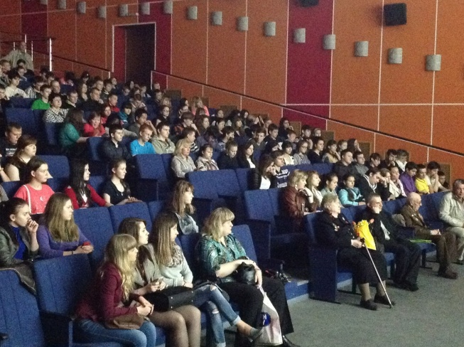
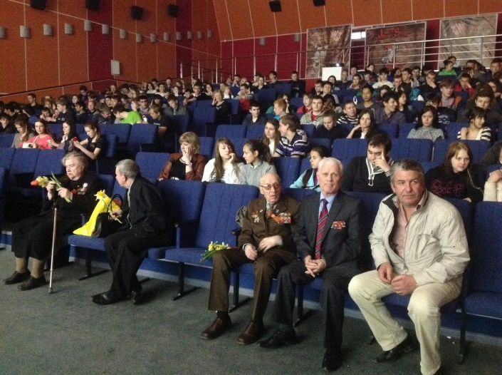
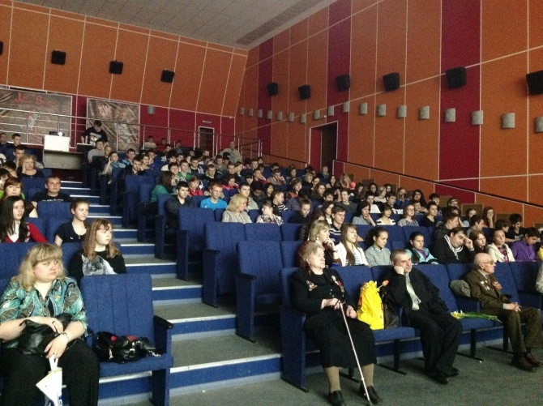
Просмотр и обсуждение фильма «Судьба человека» с участием ветеранов ВОВ

Slide 9
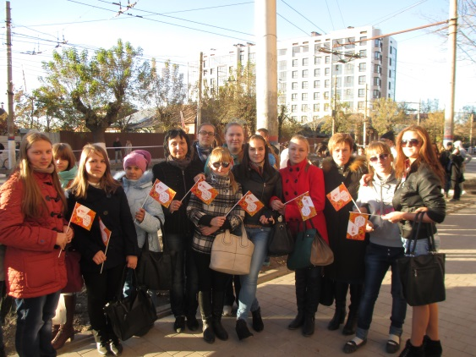
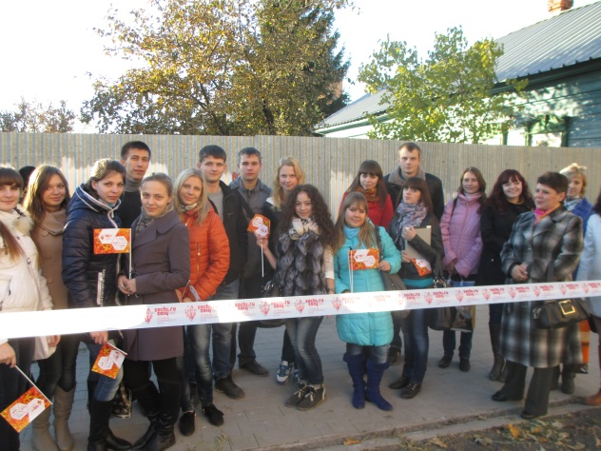
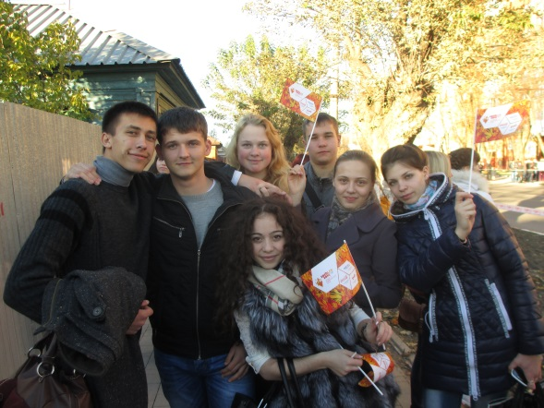
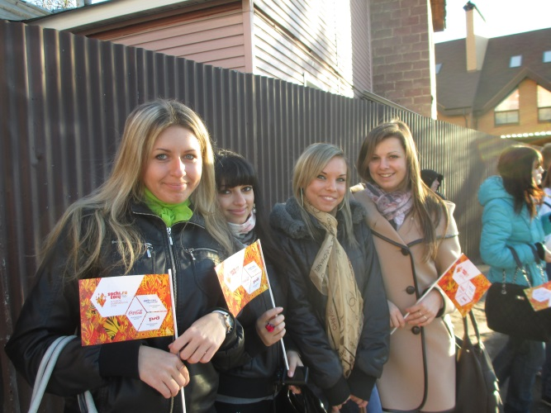
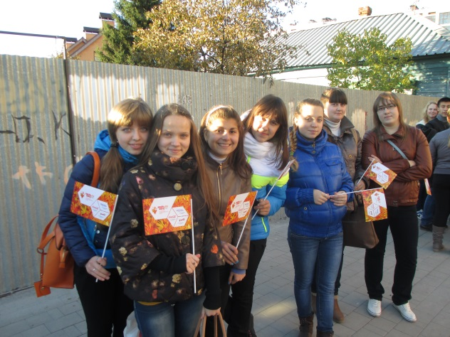
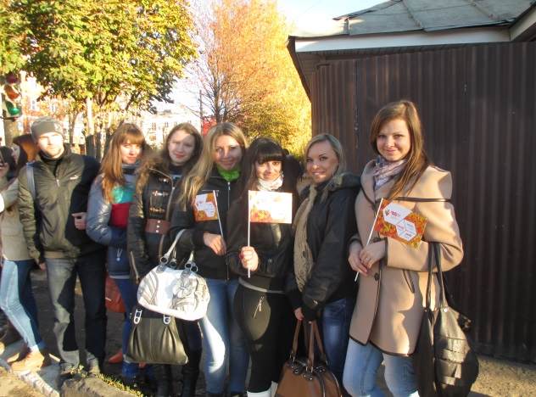
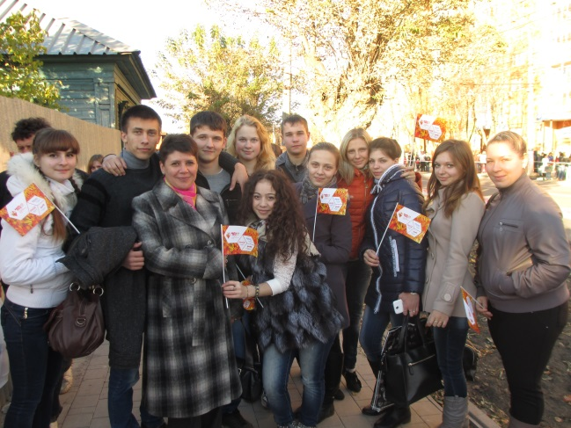
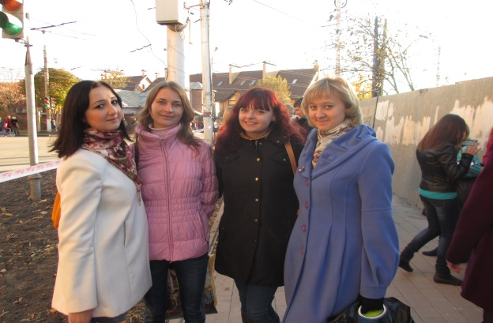
Участие во встрече Олимпийского огня

Slide 10
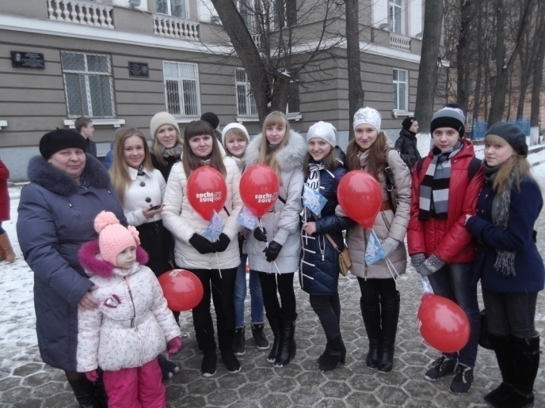
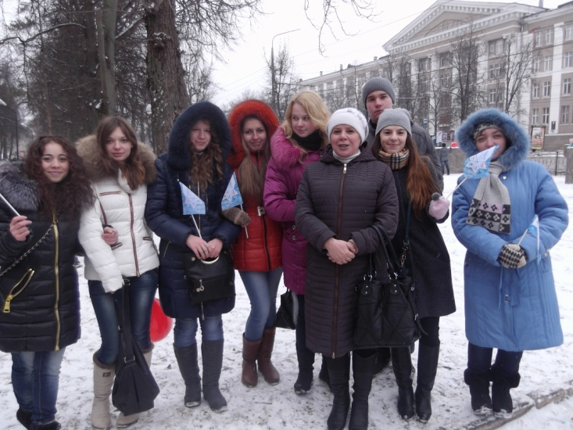
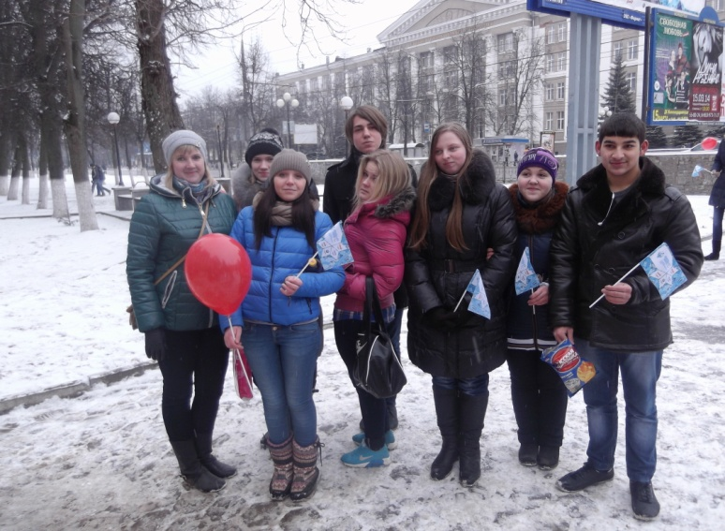
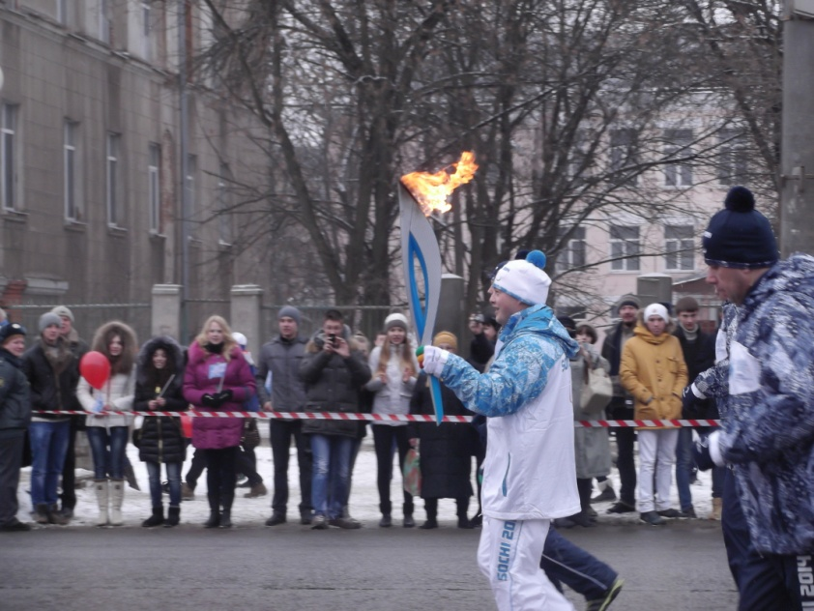
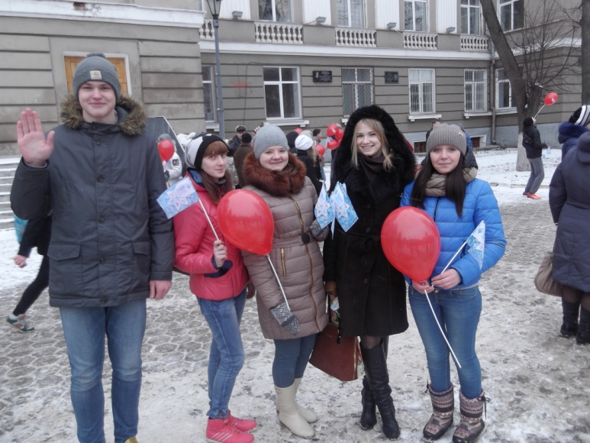
Участие во встрече Паралимпийского огня

Slide 11
Нравственно-эстетическое воспитание

Slide 12
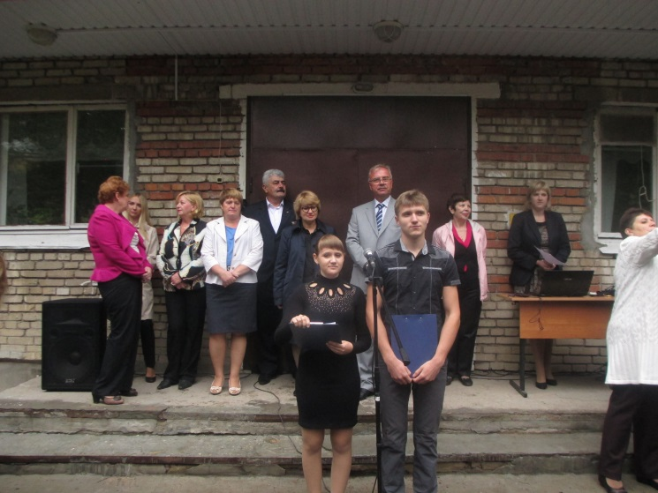
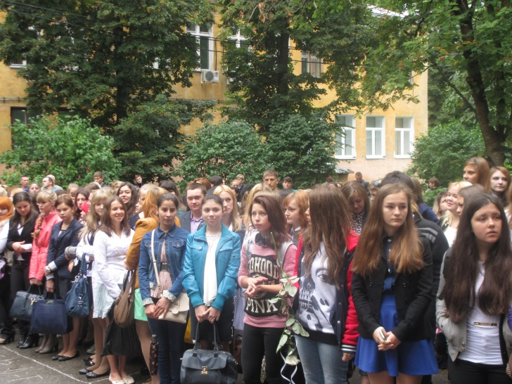
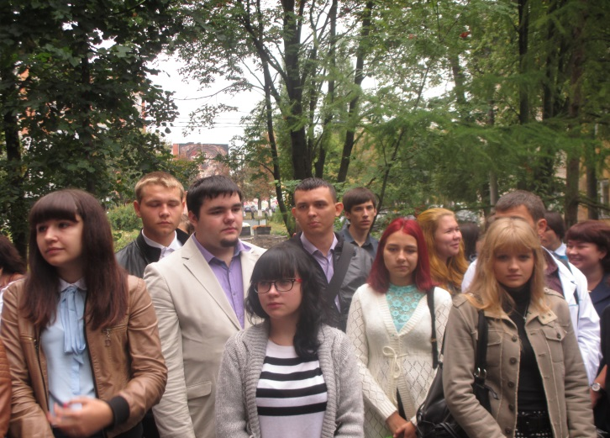
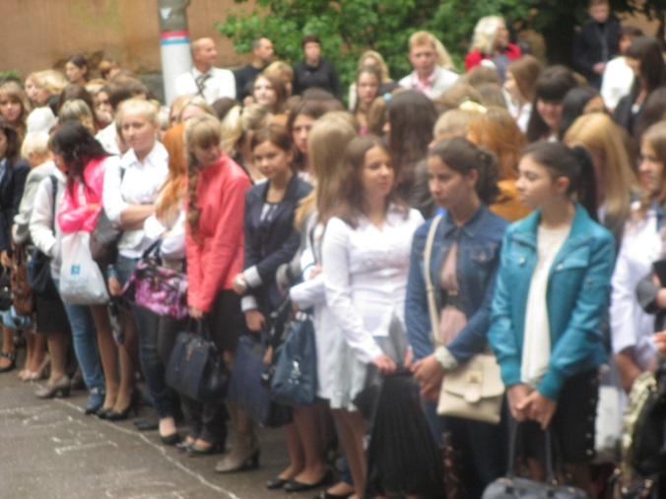
День Знаний

Slide 13
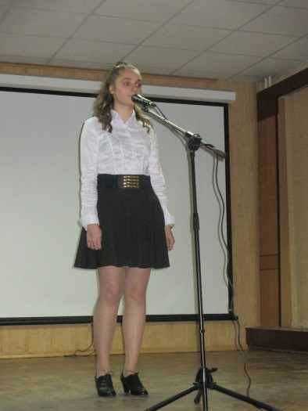
День учителя - 2013

Slide 14
День Учителя - 2014

Slide 15
Новый год

Slide 16
День Студента

Slide 17
8 Марта - Международный Женский день

Slide 18
День смеха

Slide 19
Вручение дипломов выпускникам

Slide 20
«Знакомьтесь, мы – первый курс!» 2013 год

Slide 21
«Знакомьтесь, мы – первый курс!» 2014 год

Slide 22
Посвящение первокурсников в студенты

Slide 23
Городское посвящение в студенты

Slide 24
Открытое мероприятие по латинскому языку «Латынь из моды вышла ныне?»

Slide 25
Открытое мероприятие по литературе «Проклятые поэты Серебряного века»

Slide 26
Конкурс композиций и букетов,
посвященный 145-летию ГОУ СПО «ТОМК»

Slide 27
Участие в Международной научно-практической конференции «Проблемы молодежи глазами студентов»

Slide 28
Участие в конкурсе «Во мне поёт сама Россия» при ТГПУ им. Л.Н. Толстого

Slide 29
Участие в областном конкурсе «Образование «Рулит»! Прорекламируй учебное заведение!», проводимое историко-мемориальным музеем им. Демидовых

Slide 30
Участие в конкурсе социально значимых проектов «ЛУЧ» при ТГПУ им. Л.Н.Толстого

Slide 31
Спортивно-оздоровительное воспитание

Slide 32
Эстафета первокурсников

Slide 33
Агитбригада против наркотиков «Даётся жизнь один лишь раз!»

Slide 34
Конкурс плакатов «Мы против курения»

Slide 35
Конкурс плакатов «Мир без наркотиков»

Slide 36
Ток-шоу «Не допустить беды»

Slide 37
Акция «Улыбнись и пожелай» в рамках Весенней недели добра

Slide 38
Участие в программе по выявлению пациентов с повышенным артериальным давлением

Slide 39
Участие в областной акции «Диабет. Пора действовать!»

Slide 40
Участие в шествии-митинге «31 мая – день отказа от курения. Навсегда!»

Slide 41
Профессионально-трудовое воспитание

Slide 42
Субботник

Slide 43
Конкурс профессионального мастерства «Лучшая медицинская сестра – 2014»

Slide 44
Участие в подготовке областного конкурса «Лучший фельдшер – 2014»

Slide 45
Студенческое
самоуправление

Slide 46
Студенческий совет ТОМК

Slide 47
Городская школа самоуправления «Стимулы Роста»

Slide 48
Спасибо
за
внимание!

